Slide 1
“实物印章-电子印章-办公系统（OA）”三维一体用章系统使用手册
2022. 1.5版本

Slide 2
目录
系统构架
+
三套用章方案
三套用章方案教学
系统简介
使用前提条件

Slide 3
三维一体用章系统简介：
三维一体用章系统是普天同签打造的基于区块链的印章防伪系统，其目的是通过普天同签APP整合打通实物印章，电子印章和OA系统，实现三维一体，线上线下交叉认证，彻底根除私刻公章，印章违规和盗用。

Slide 4
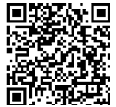
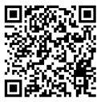
使用前提条件
在使用普天御玺三维一体印章防伪系统前，必须依次完成以上四个步骤：
安卓下载地址
第一步：在应用商店下载并成功地安装了最新版的普天同签APP；
iOS下载地址

Slide 5
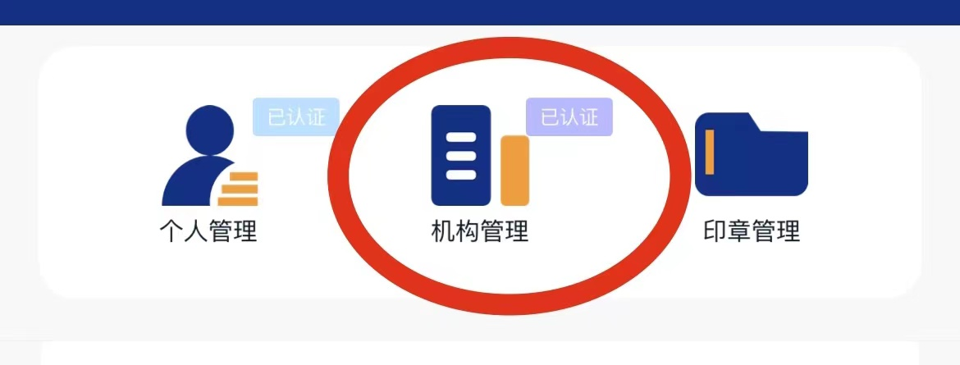
第二步：公章所归属的机构已经成功入驻并且通过认证；

Slide 6
第三步：设置印章管理权限
印章管理分为四级权限：
最高权限管理员→印章库管理员→印章管理员→普通申请用章人
初次使用普天同签，系统预设法人=印章库管理员=印章管理员。
如需手动高级设置见下页教学。

Slide 7
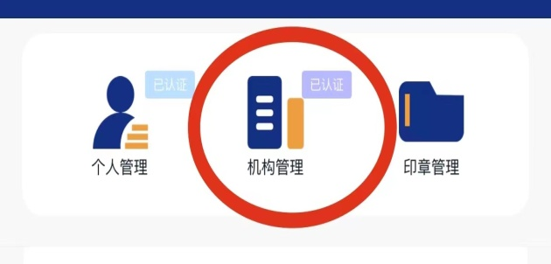
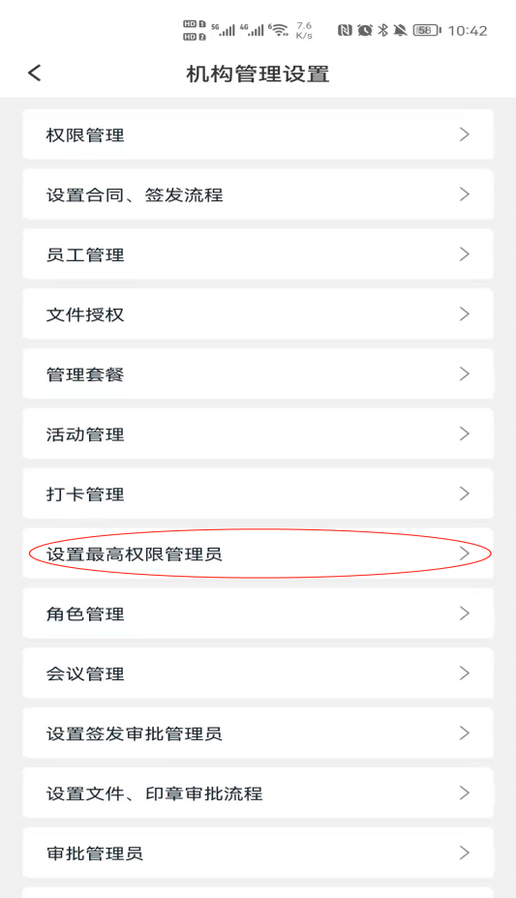
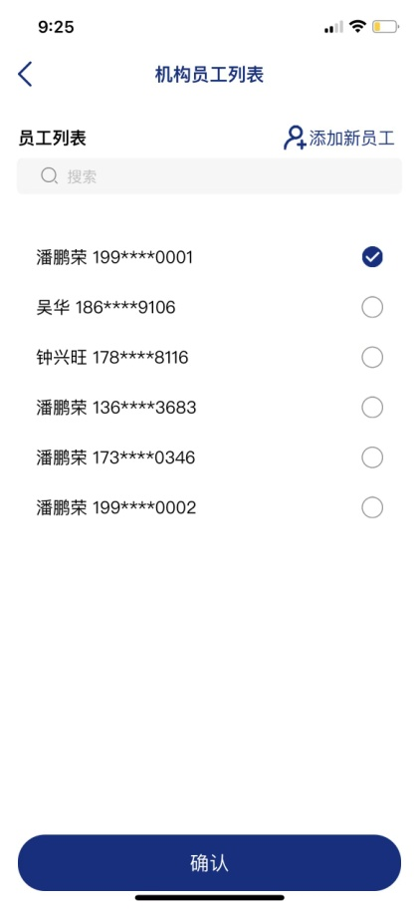
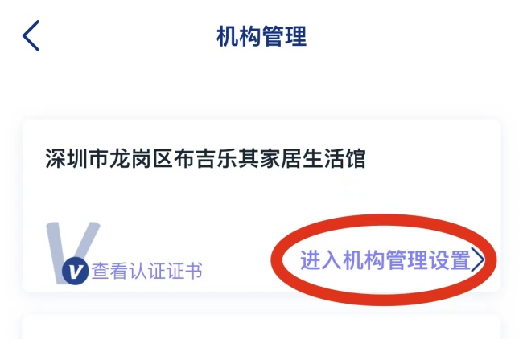
手动设置印章管理权限
1. 机构法人设置最高权限管理员：企业认证成功后，自动将认证的法人设置成印章库管理员和印章管理员。机构法人进入机构管理设置后，点击“设置机构管理员”，在机构员工中选定最高权限管理员。

Slide 8
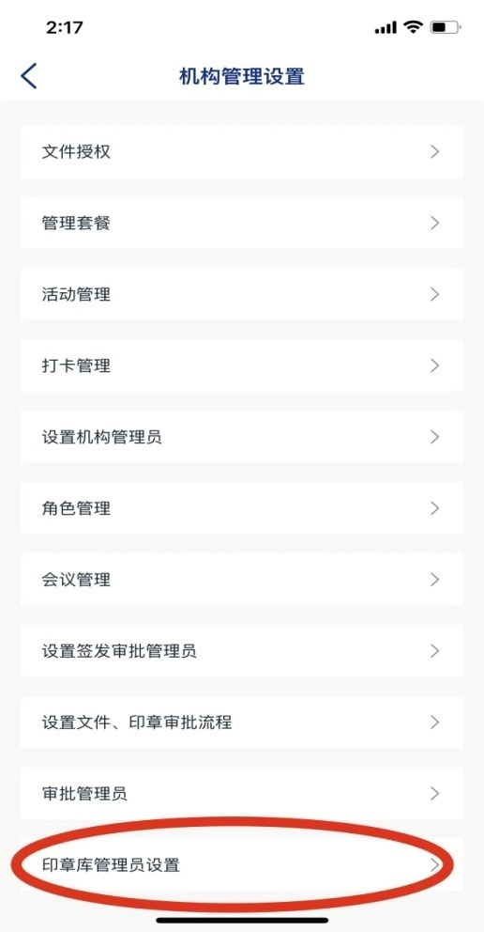
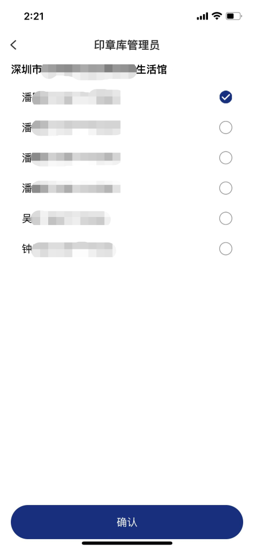
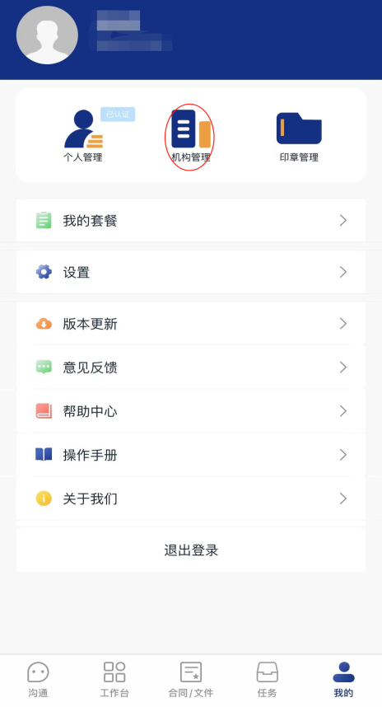
2. 最高权限管理员设置印章库管理员： 最高权限管理员在“机构管理设置”中点击“印章库管理员设置”。点击后，在机构员工中选择印章库管理员。

Slide 9
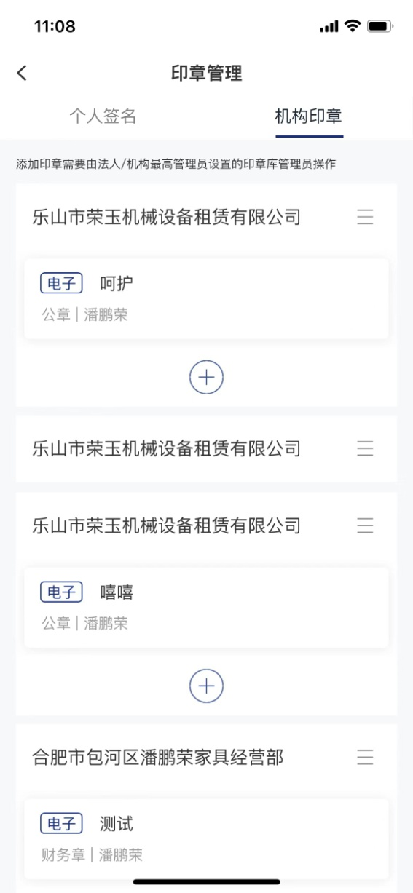
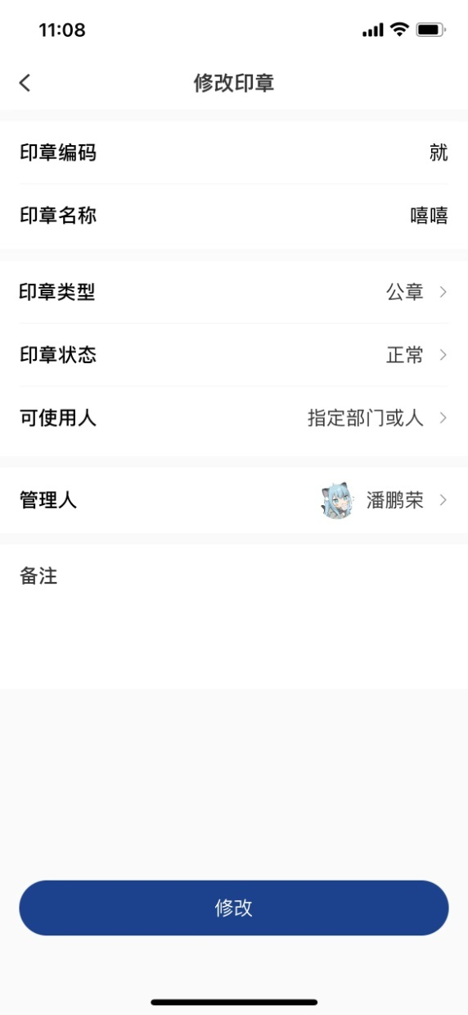
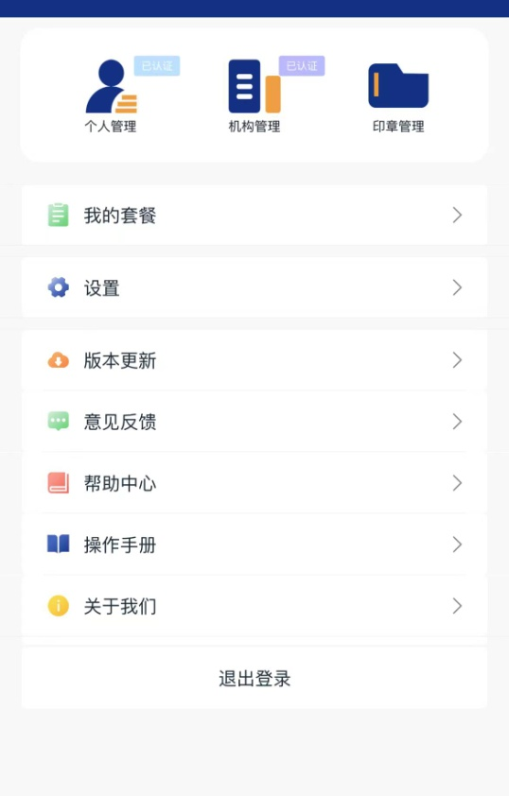
3. 印章库管理员设置印章管理员：印章库管理员点击“印章管理”进入机构印章库。点进单个印章详情，选择印章的管理员。

Slide 10
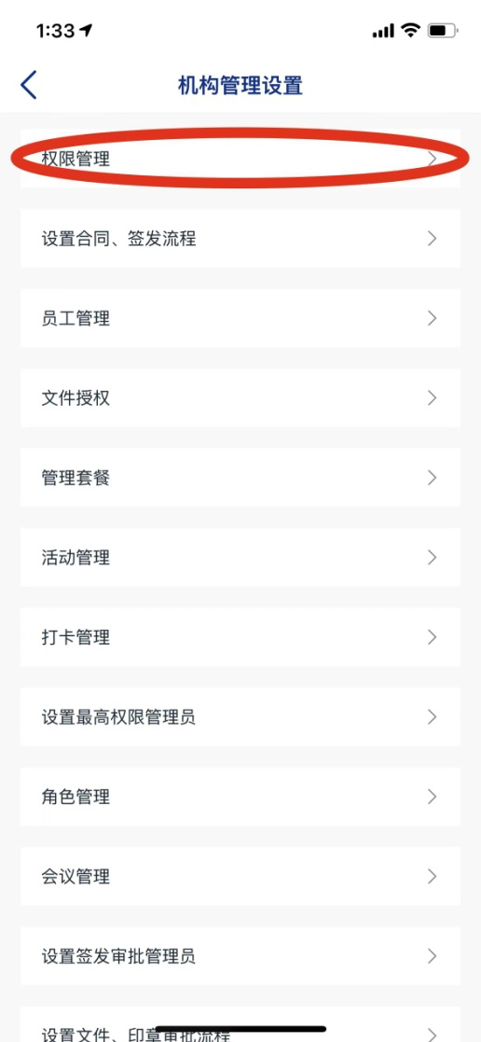
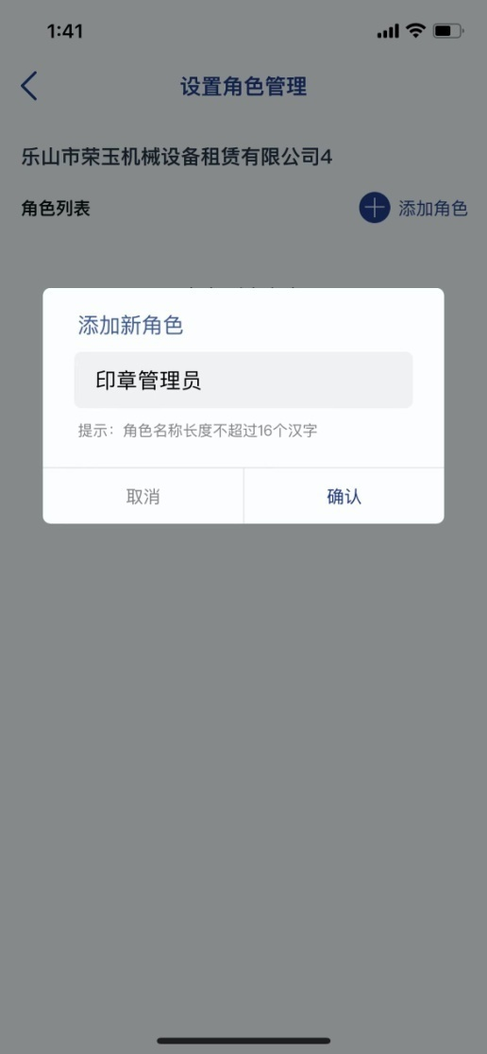
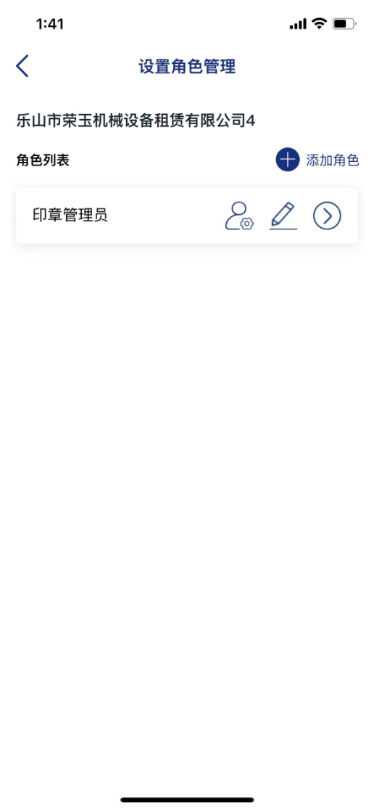
4.印章管理员权限设置：机构最高管理员点击机构管理设置中的“权限管理”，添加新角色命名为“印章管理员”，并为此角色添加员工。

Slide 11
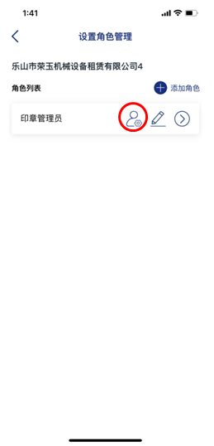
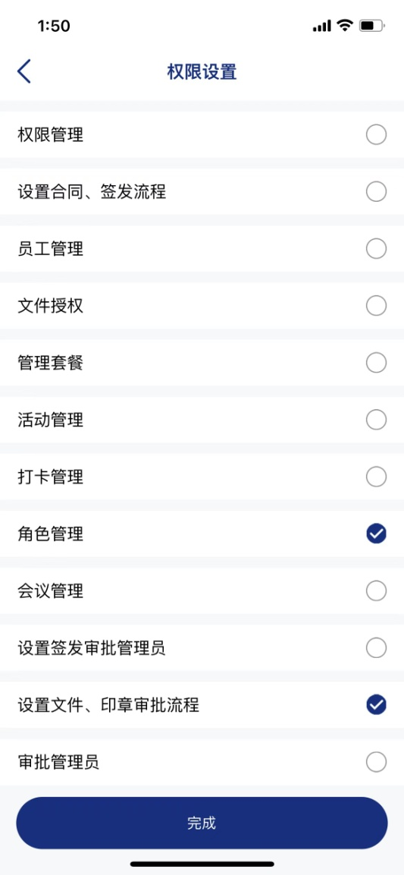
点击创建完成角色的权限设置键，给此角色授予“角色管理”和“设置文件，印章审批流程”权限。

Slide 12
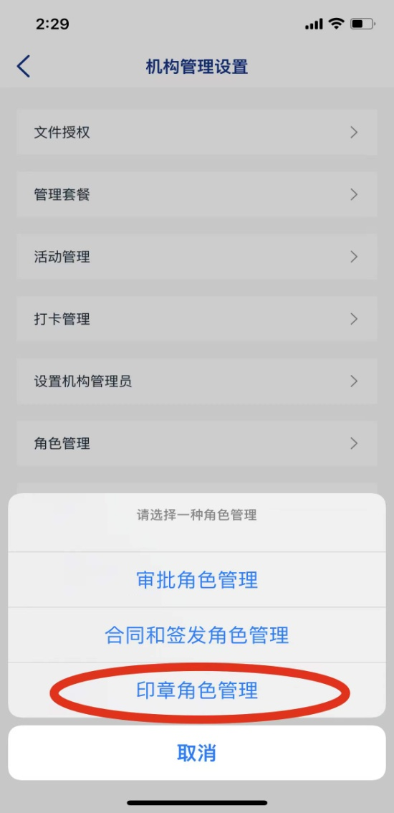
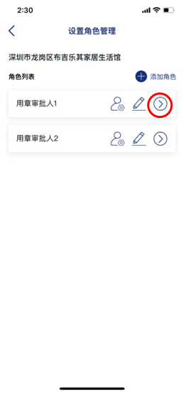
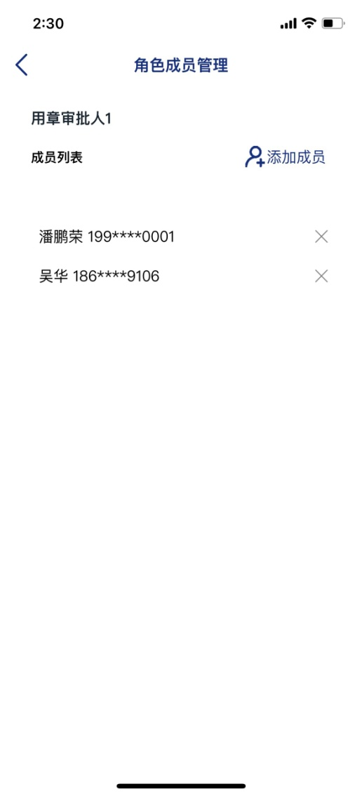
5. 印章库管理员设置用章角色：印章管理员点击机构管理中的“角色管理”后，点击“印章角色管理”可查看机构现有的用章角色或为其添加新的用章角色。创建新的角色后，点击其箭头键，为该角色添加机构员工。

Slide 13
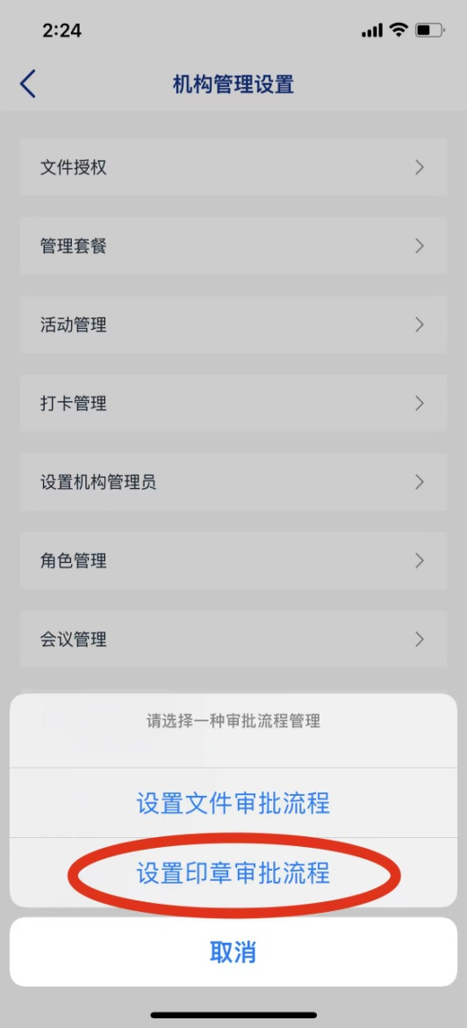
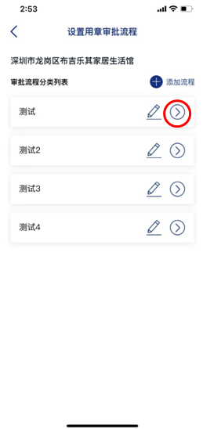
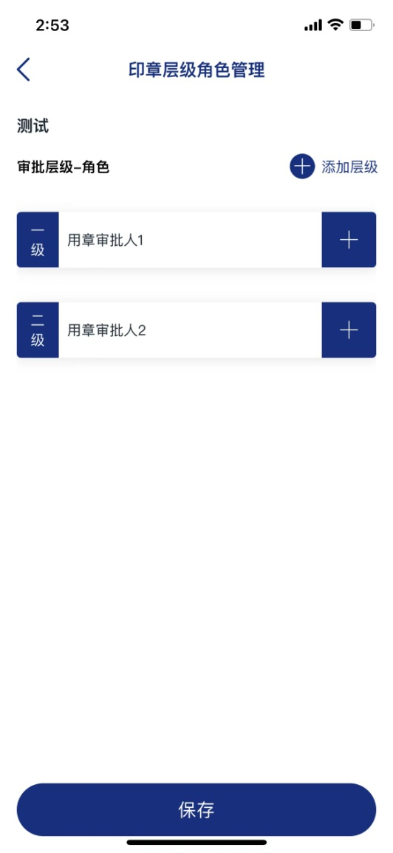
6. 印章管理员设置用章审批流程：印章管理员进入“机构管理设置”点击“设置文件，印章审批流程”后，在底部弹窗选择“设置印章审批流程”。印章库管理员点击右上角添加流程或者管理现有用章审批流程。点击流程右方箭头键，为其添加用章角色。

Slide 14
第四步：添加绑定印章
添加绑定印章分为三种情况：
创建电子印章
添加实物印章
对电子印章绑定实物印章

Slide 15
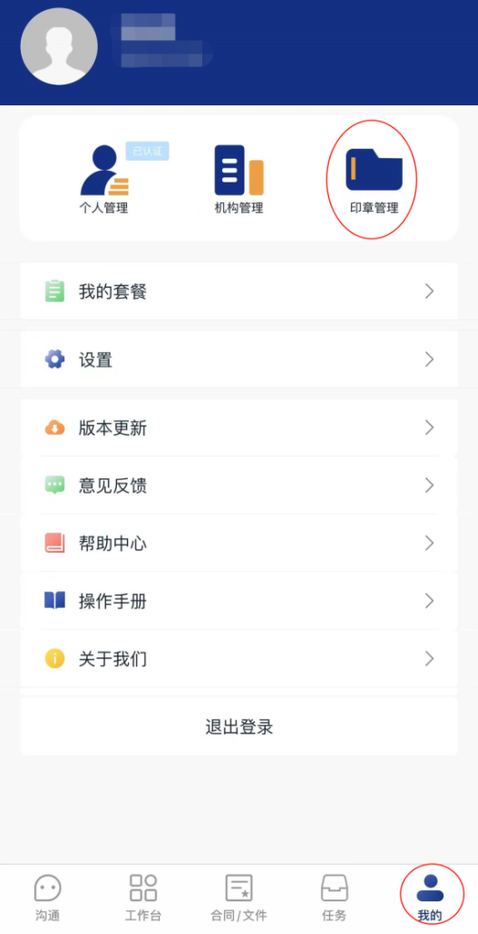
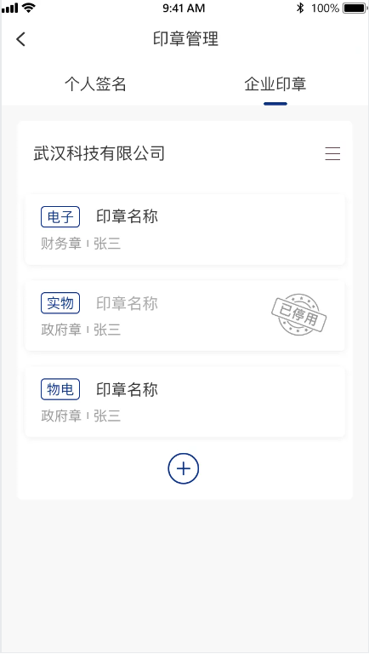
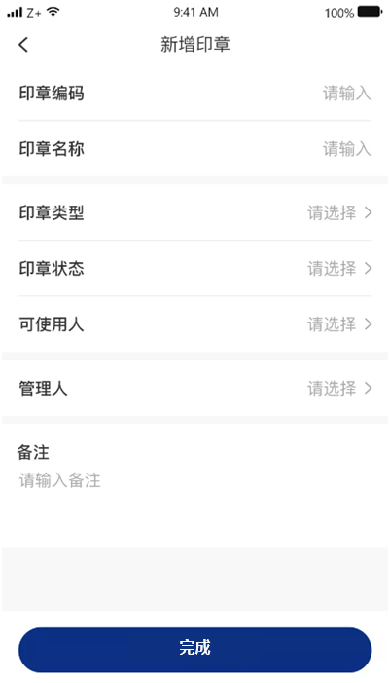
1. 创建电子印章：印章库管理员点击 “我的”底部栏，点击右上角“印章管理”按键，进入后点击右上角“机构印章”用户可以看见所有印章。印章库管理员点击加号键，然后输入印章的信息以及设置可使用范围以及唯一的管理人。完成信息输入点击“完成”按键，则完成电子印章的创建。

Slide 16
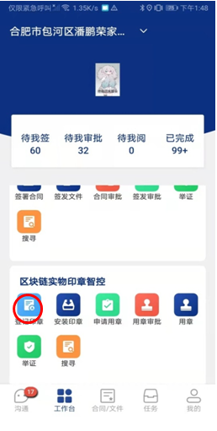
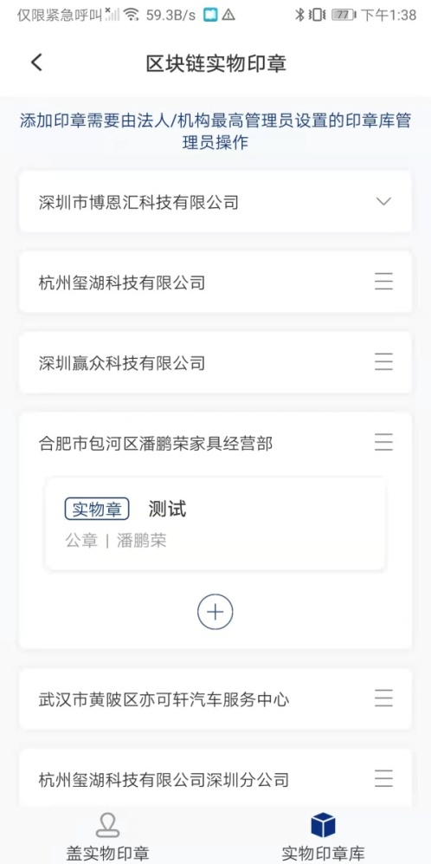
2. 添加实物印章：在普天同签注册现有的智能物理印章，由机构的印章库管理员点击工作台“区块链实物印章智控”下的“登记印章”键，并在实物印章库中点击加号键添加印章。

Slide 17
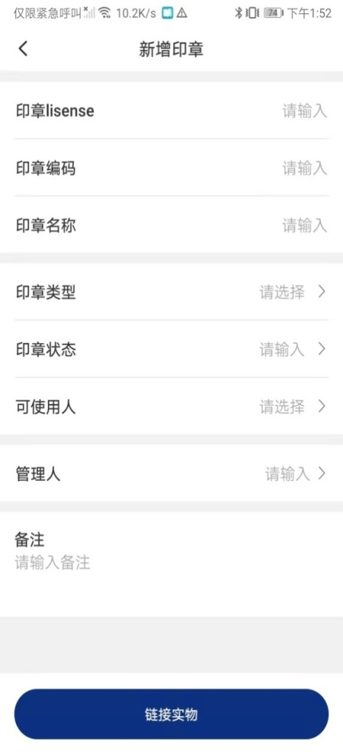
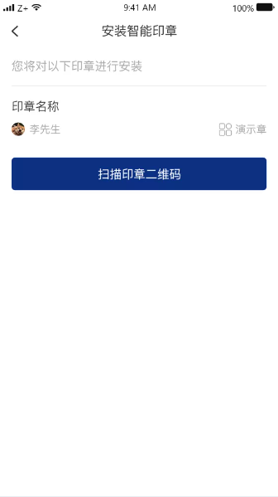
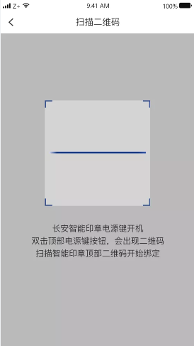
输入完毕新增印章的信息后，点击下方“链接实物”按键。根据界面的引导，打开蓝牙，扫物理印章二维码完成物理绑定流程后，绑定完毕。

Slide 18
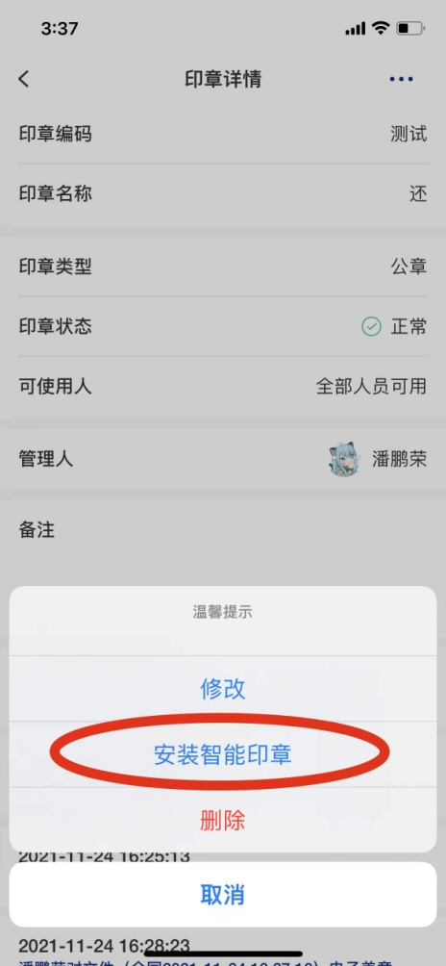
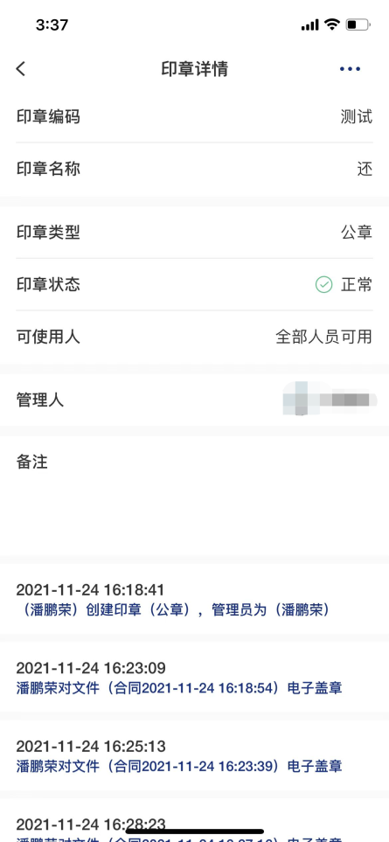
3. 对电子印章绑定实物印章：印章管理员在印章库中点击已生成的电子印章的印章详情，点击右上方多功能键，点击“安装智能印章”。然后根据界面的印章，绑定不同硬件。

Slide 19
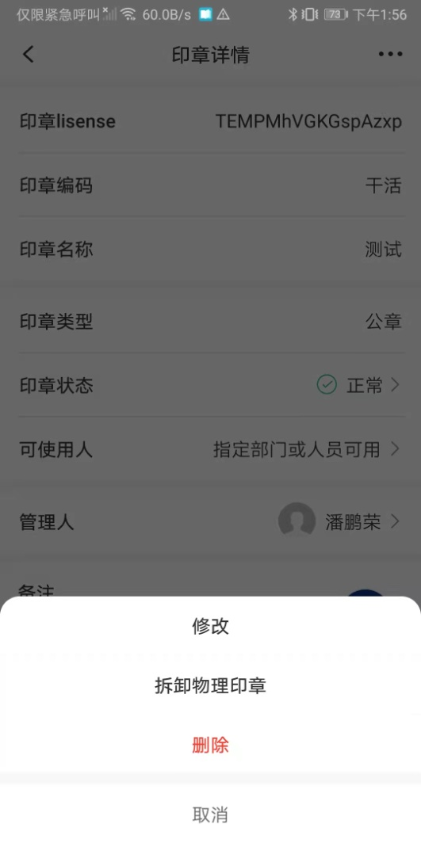
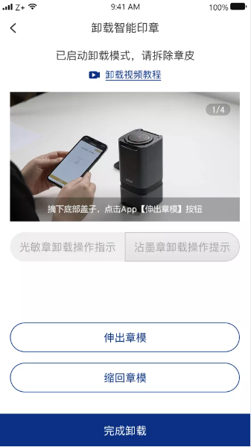
卸载智能印章：点击印章详情的右上角多功能键，选择“卸载实物印章”后，根据页面提示卸载实物印章。

Slide 20
三维一体用章系统总体构架：
普天同签三维一体用章系统为用户提供以下三种用章方案，用户可以根据用章需求和场景自由做出选择：纯粹电子印章，物电一体用章，和纯粹实物印章智控：
一. 电子印章用章方案：用章各方同意使用电子印章，不需要使用任何实物印章。

Slide 21
二. 物电一体用章方案：用章方可以同步加盖实物印章和电子印章，实现实物印章和电子印章线上线下交叉认证和交叉举证。

Slide 22
三. 实物印章用章方案：在普天同签系统内遥控实物印章的使用。

Slide 23
普天同签三维一体用章方案操作教学

Slide 24
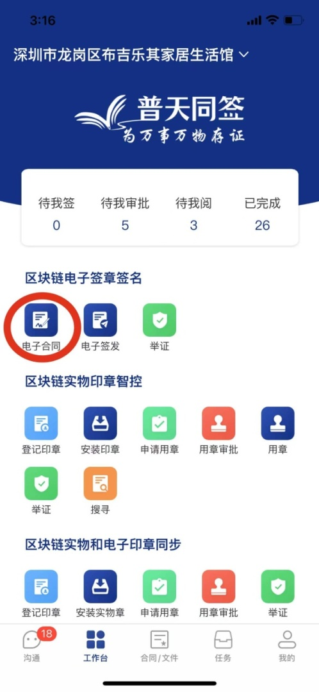
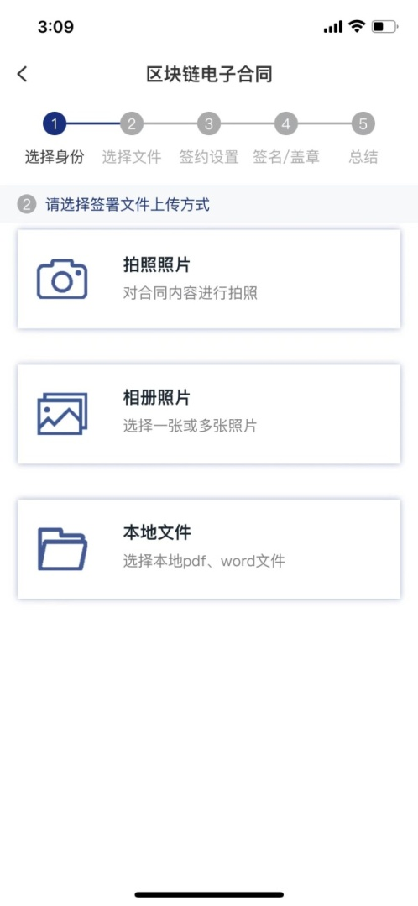
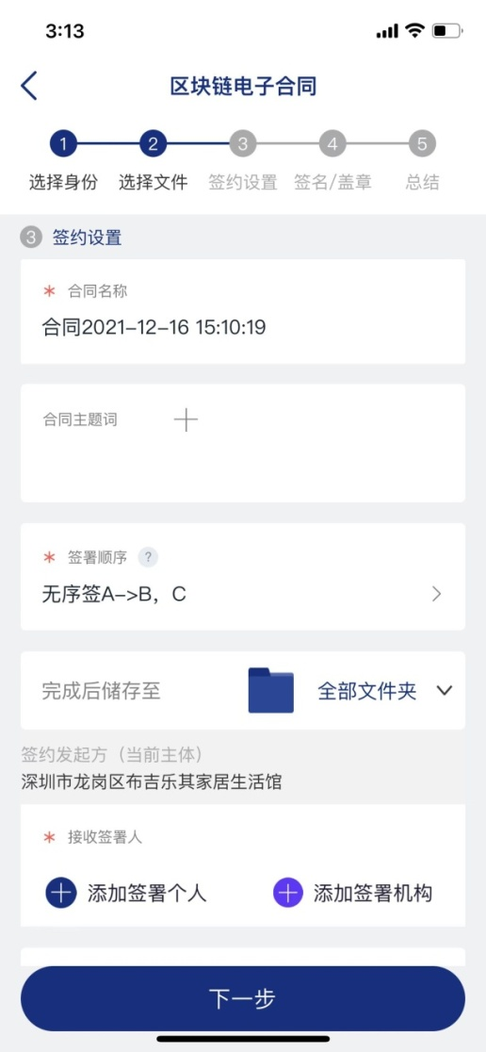
第一套用章方案：使用电子印章
1.1 发起签约：用户以机构身份发起工作台中“电子合同”的签约流程，用户用多种方式上传签约文件，并填写签约信息。

Slide 25
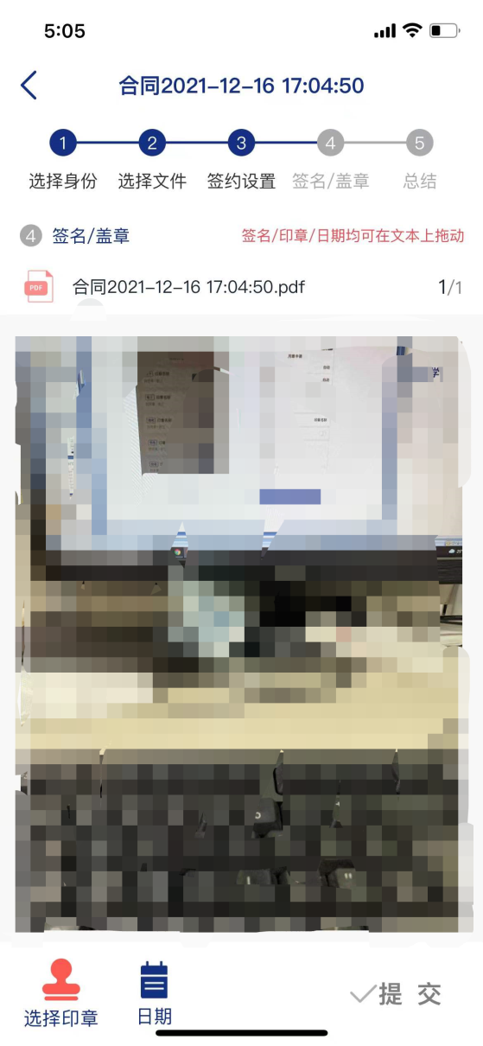
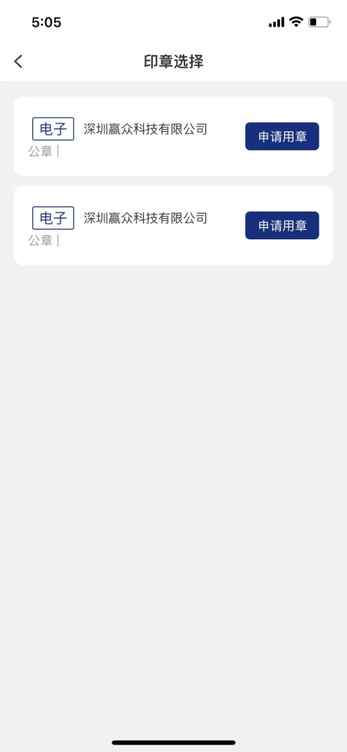
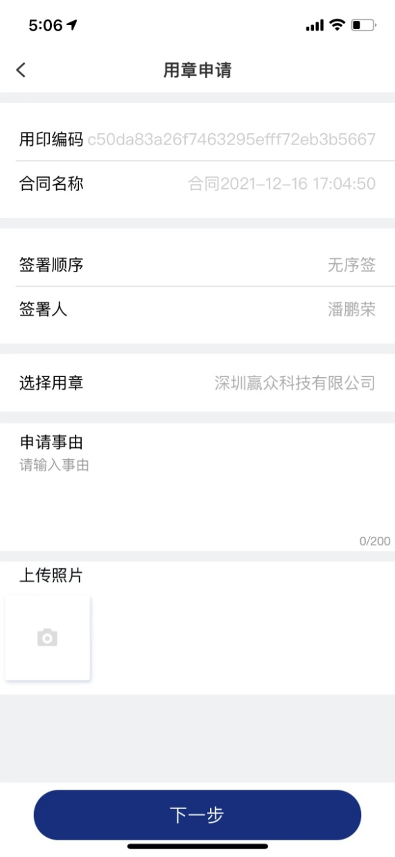
1.2 添加/申请用章：点击下一步后，进入盖章操作页面。点击“选择印章”按键后，操作人选择电子印章添加至文件。如果有印章权限，电子印章的图案则会自动添加至文本，再点击提交后完成盖章。如操作者没有权限，则需点击需要的印章的“申请用章”按键，填写用章申请。

Slide 26
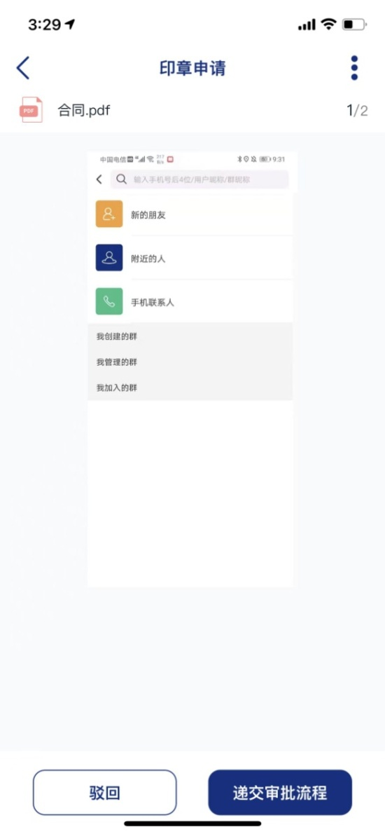
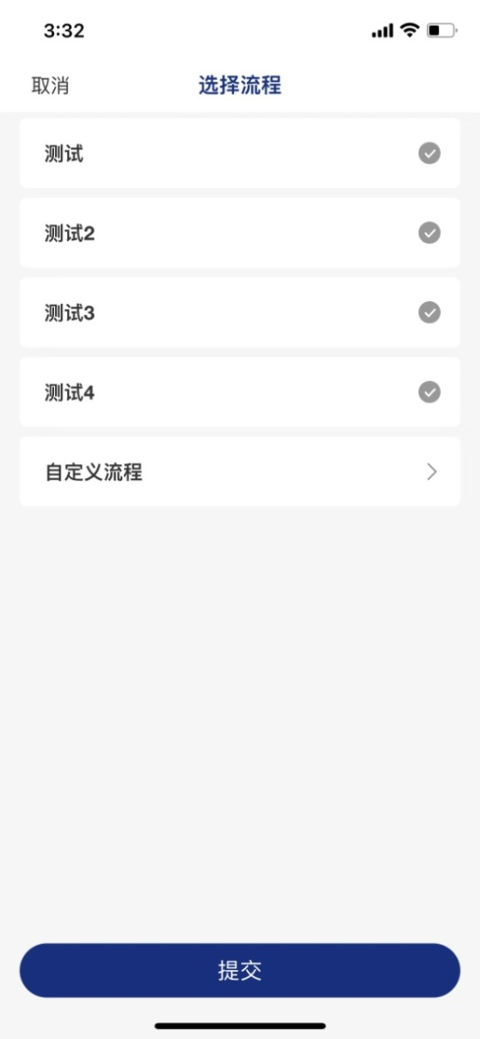
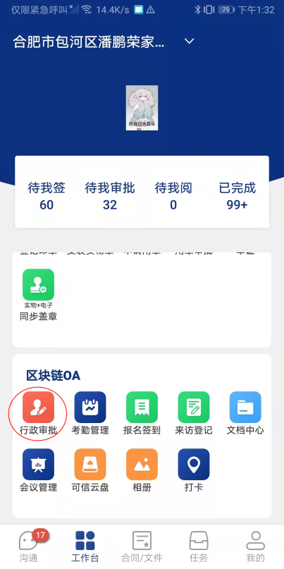
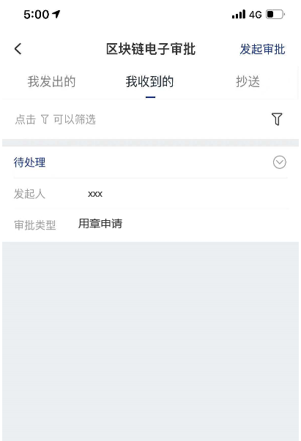
1.3 审批人用章审批：印章管理员在“行政审批”模块中，点击待处理的用章审批的申请。管理员可以点击“驳回”或递交印章库管理员预设的用章审批流程或自定义流程 。

Slide 27
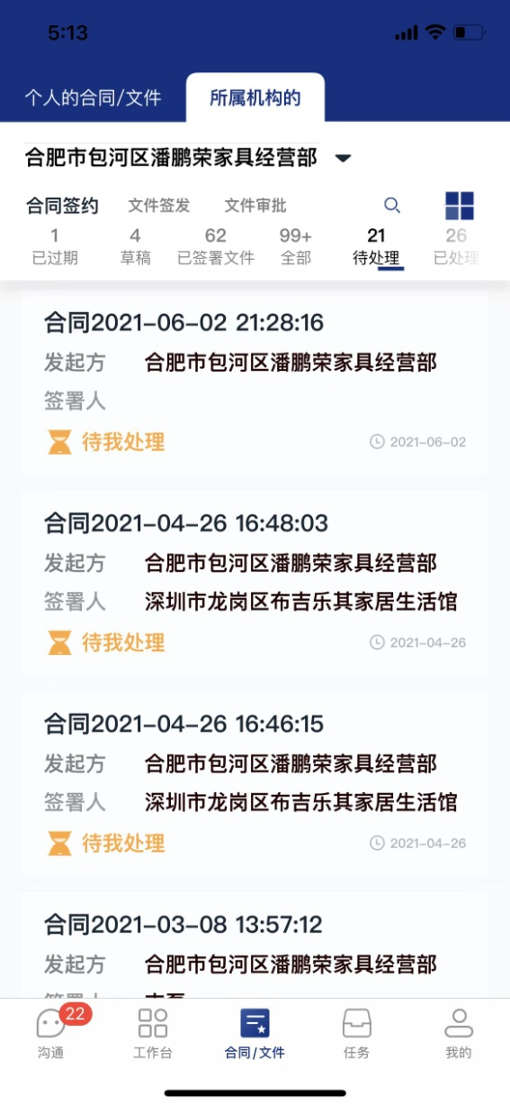
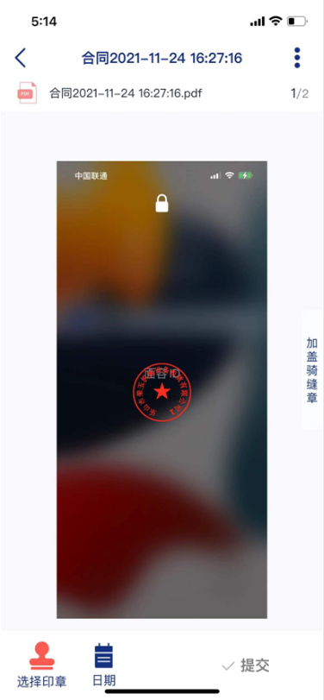
1.4 完成用章/发送文件：审批完成后，用章申请人员在“合同/文件”模块下对应机构的“待处理”栏目中可以看见审批完成的待用章合同。点击项目，添加印章和日期，完成用章流程。

Slide 28
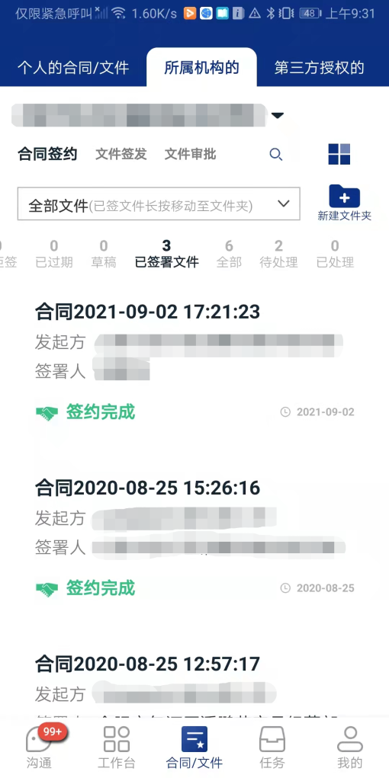
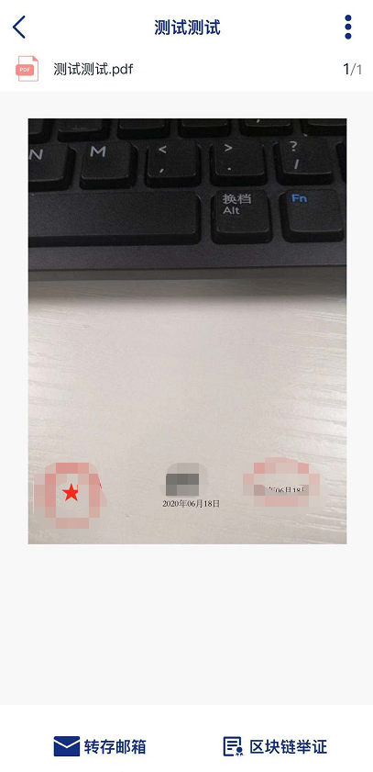
1.5 自动归档：已完成的文件被系统自动归档于“合同/文件”模块下的“已完成”标签，用户点击具体文件，查看详情。

Slide 29
1.6 区块链举证/验签报告：用户点击详情下方“区块链举证”按键或右上角多功能按键中的“验签”选项获得区块链举证报告和验签报告。用户可以在其中获得电子签署的时间戳和空间戳等其他信息，用户还可点击右上角“转存邮箱”按键把区块链举证报告转存邮箱。

Slide 30
第二套用章方案：使用实物印章
2.1 实物用章申请：用章人点击工作台“区块链实物印章智控”下面的“申请用章”按键后点击右上角“用章申请”按键。输入用章信息，并选择要使用的实物印章后，点击提交，发送给此印章的管理员。

Slide 31
2.2 审批人用章审批：实物印章管理员在工作台“区块链实物印章智控”下方的“用章审批”中，点击待处理的实物用章审批的申请。管理员需要点击右方按键提交审批流程，或者自己点击左方“驳回”按键，并输入驳回理由。

Slide 32
2.3 使用智能物理印章：申请者点击工作台“区块链实物印章智控”下方的“用章”按键，点击“待用章”状态的实物用章申请条目。 点进详情，点击下方“用章”按键后，系统连接蓝牙，用户进行盖章。

Slide 33
2.4 智能物理印章文件归档：用户用完实物印章后，在同一用章的详情页，点击文件归档下方的“点击上传”按键，选择上传方式，上传盖完章的文本图像，完成实物盖章流程。

Slide 34
第三套用章方案：使用物电一体
3.1 发起签约：去使用电子印章：用户以机构身份发起工作台中“电子合同”的签约流程，用户用多种方式上传签约文件，并填写签约信息。

Slide 35
3.2 添加用章：点击下一步后，进入盖章操作页面。点击“选择印章”按键后，操作人选择“物电”标志的印章，然后选择“电子+实物签约”选项（绑定实物的电子印章也可此处选择“电子签约”进行纯电子签约）。如果有印章权限，电子印章的图案则会自动添加至文本，再点击提交后完成盖章。如操作者没有权限，则需点击需要的印章的“申请用章”按键。

Slide 36
3.3 申请用章：当用户选择“申请用章”时，用户需要接着输入用章申请的信息，然后点击提交，等待此章的印章管理员的审批。

Slide 37
3.4 审批人用章审批：印章管理员在“行政审批”模块中，点击待处理的用章审批的申请。管理员可以点击“驳回”或递交印章库管理员预设的用章审批流程或自定义流程 。

Slide 38
3.5 电子用章/发送文件：审批完成后，用章申请人员点击“实物+电子同步盖章”按键或在“合同/文件”模块下的“待处理”中可以看见审批完成的待用章合同。点击项目，完成用章流程。

Slide 39
3.6 实物用章：电子盖章完成后，自动开启物理签约流程，用户根据界面引导完成物理用章。

Slide 40
3.7 文件归档：用章完毕后，文件自动归档于“合同/文件”模块“所属机构”下的“已签署文件”。物电同签的文件点开后，可以点击左下角按键，查看线下签约详情或点击右方按键获得线上线下签约区块链举证。

Slide 41
3.8 区块链举证/验签报告：用户点击“区块链举证报告”或“验签”，用户可以看到电子签署和实物签署分别的时间戳和空间戳以及其他用章信息。区块链举证报告点击右上角按键还可以“转存邮箱”。

